Slide 1

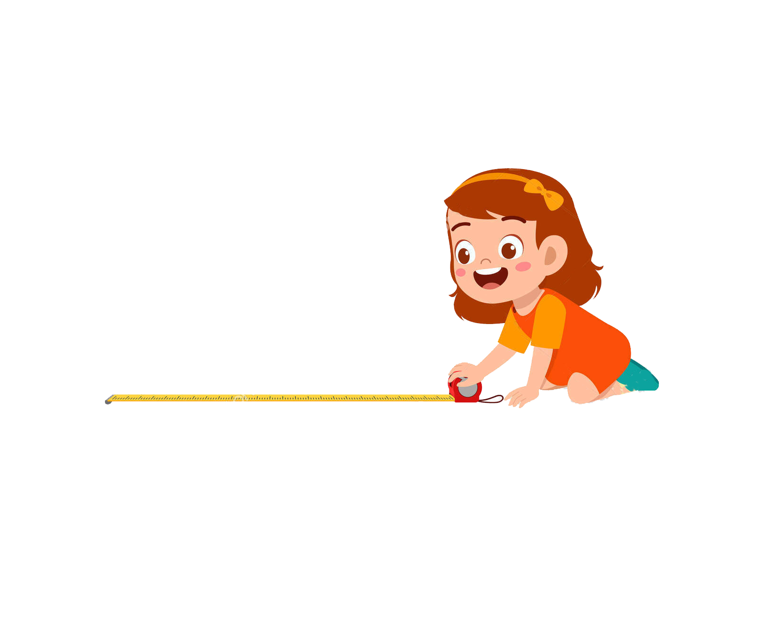
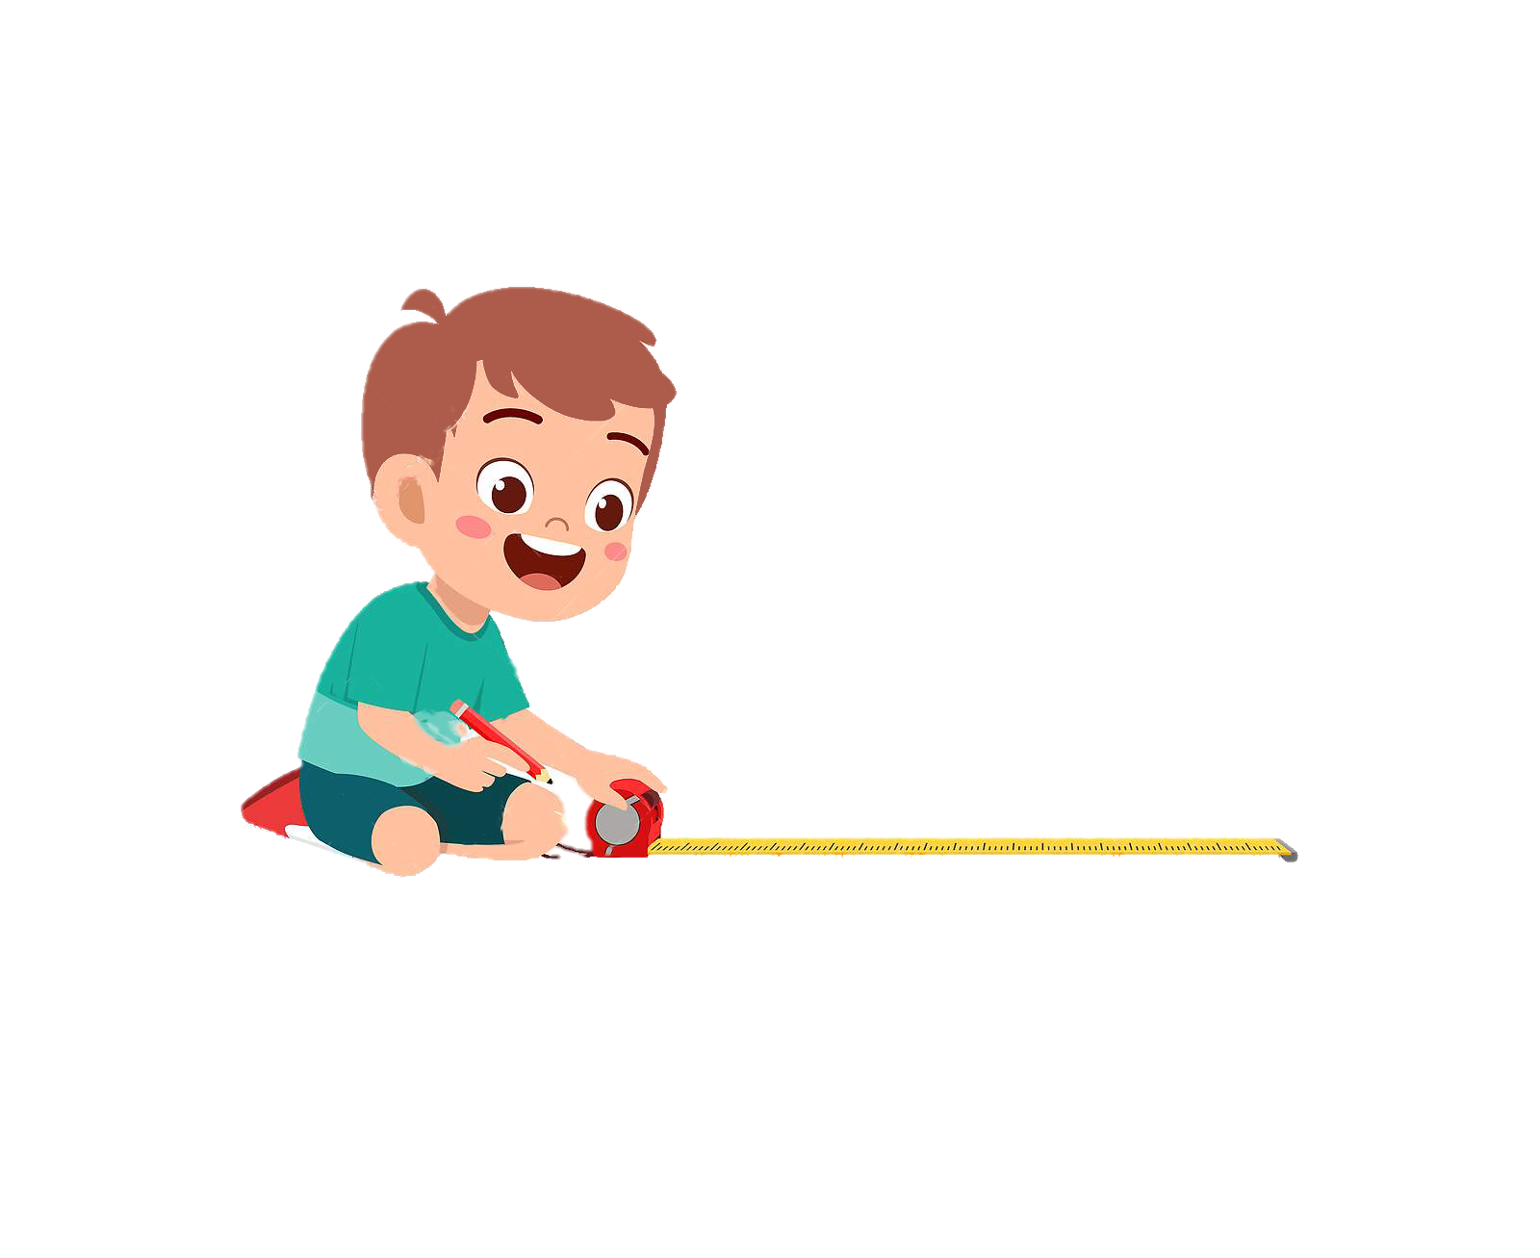
KTUTS
Toán
THỰC HÀNH
THỰC HÀNH
Trang 158

Slide 2

Toán
KTUTS
THỰC HÀNH
THỰC HÀNH
Trang 158

Slide 3
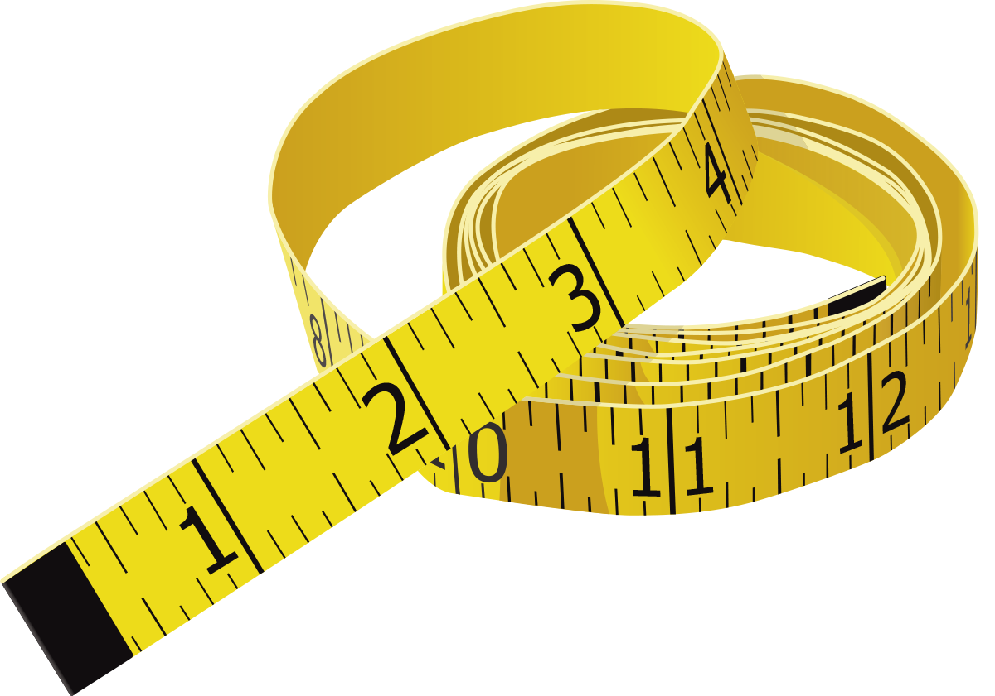
Đo đoạn thẳng trên mặt đất
Muốn đo đoạn thẳng (không quá dài) trên mặt đất người ta thường dùng thước dây.
KTUTS

Slide 4
Đo đoạn thẳng trên mặt đất
A
B
0
10
20
30
40
50
60
70
80
90
100
Bước 2: Kéo thẳng dây thước cho đến điểm B.
Bước 3: Đọc số đo ở vạch trùng với điểm B. Số đo đó là độ dài đoạn thẳng AB.
Bước 1: Cố định 1 đầu thước dây tại điểm A sao cho vạch 0 của thước trùng với điểm A.

Slide 5


Slide 6
Đo đoạn thẳng trên mặt đất
Bước 1: Cố định 1 đầu thước dây tại điểm A sao cho vạch 0 của thước trùng với điểm A.
Bước 2: Kéo thẳng dây thước cho đến điểm B.
Bước 3: Đọc số đo ở vạch trùng với điểm B. Số đo đó là độ dài đoạn thẳng AB.

Slide 7
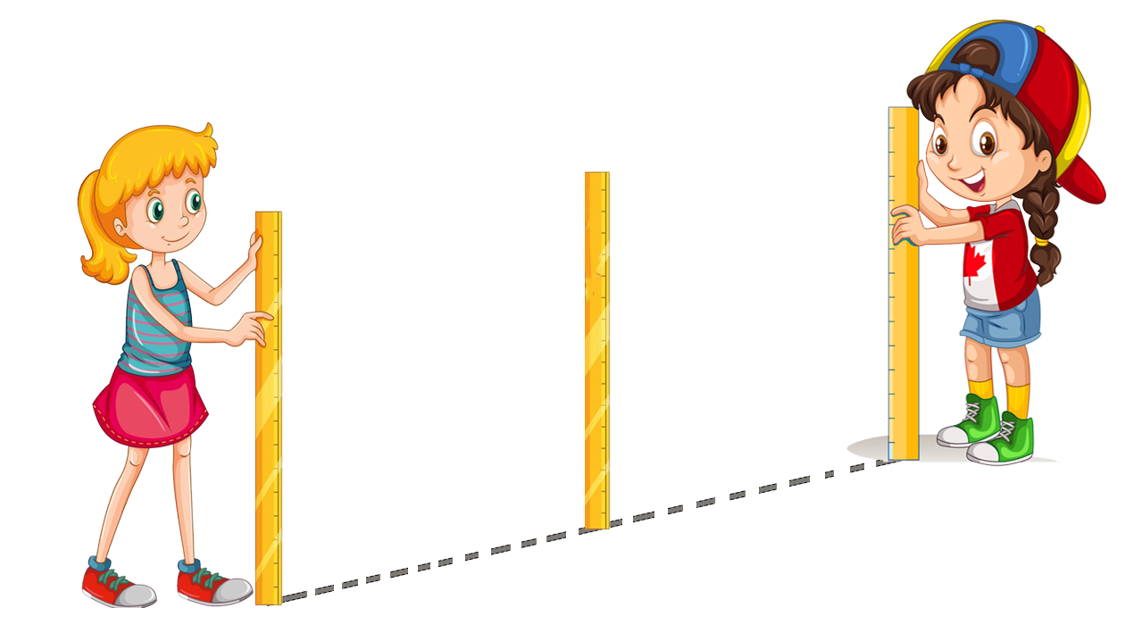
Gióng thẳng hàng các cọc tiêu
trên mặt đất
C
B
A
Người ta thường dùng các cọc tiêu gióng hàng để xác định 3 điểm thẳng hàng trên mặt đất.

Slide 9
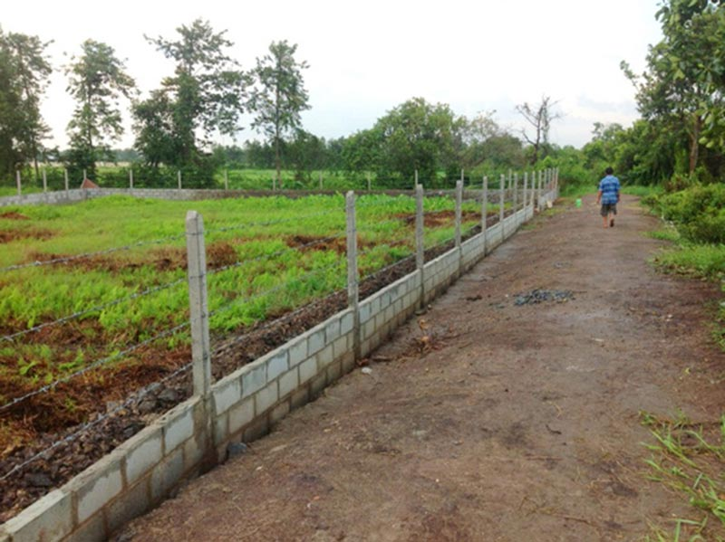

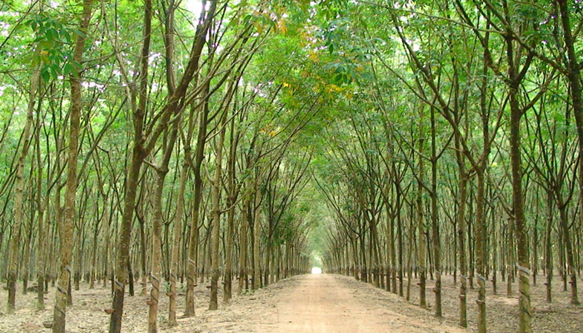
Ứng dụng

Slide 10
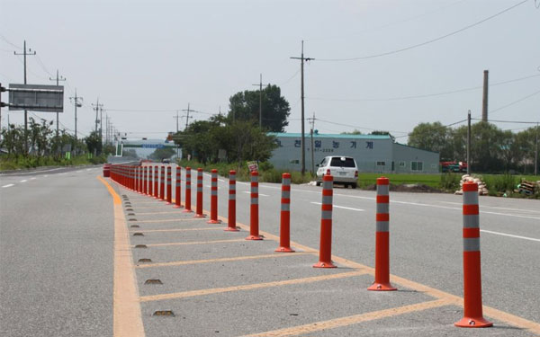
Ứng dụng

Slide 11
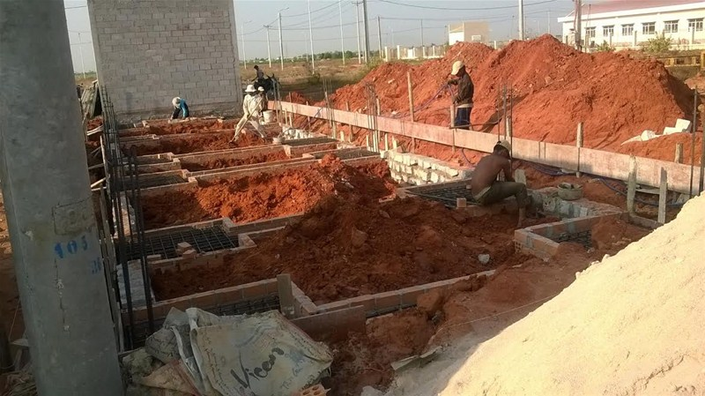
Ứng dụng

Slide 12
Ứng dụng

Slide 13
Bài 1: Đo độ dài rồi ghi kết quả đo vào ô trống
Chiều dài bảng của lớp học | Chiều rộng phòng học | Chiều dài phòng học
Củng cố
Củng cố
Notes:
Đo xong GV tự ghi kết quả vào ô.

Slide 14
Củng cố
Củng cố

Slide 15
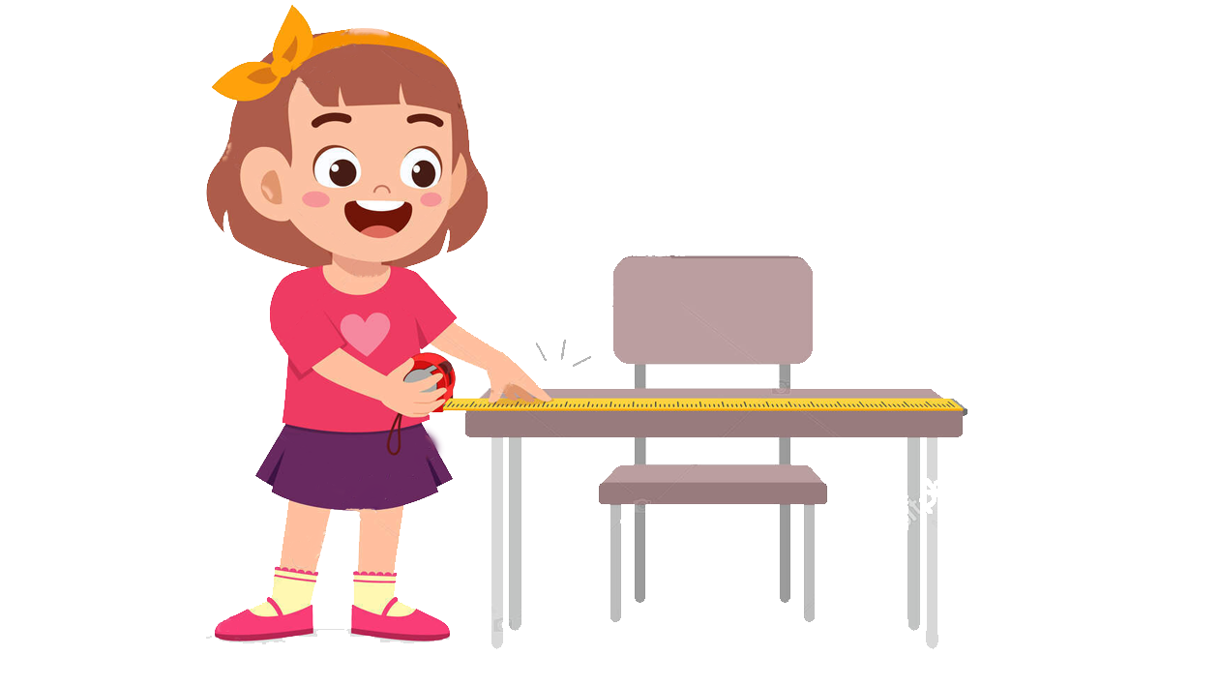
Câu 1: Chiều dài bàn học dài khoảng ….
a) 1m
a) 1m
b) 2m
c) 50cm

Slide 16
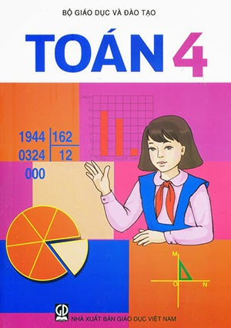
Câu 2: Quyển sách Toán của em dài khoảng …..
a) 23m
b) 20cm
?
c) 23cm
c) 23cm

Slide 17
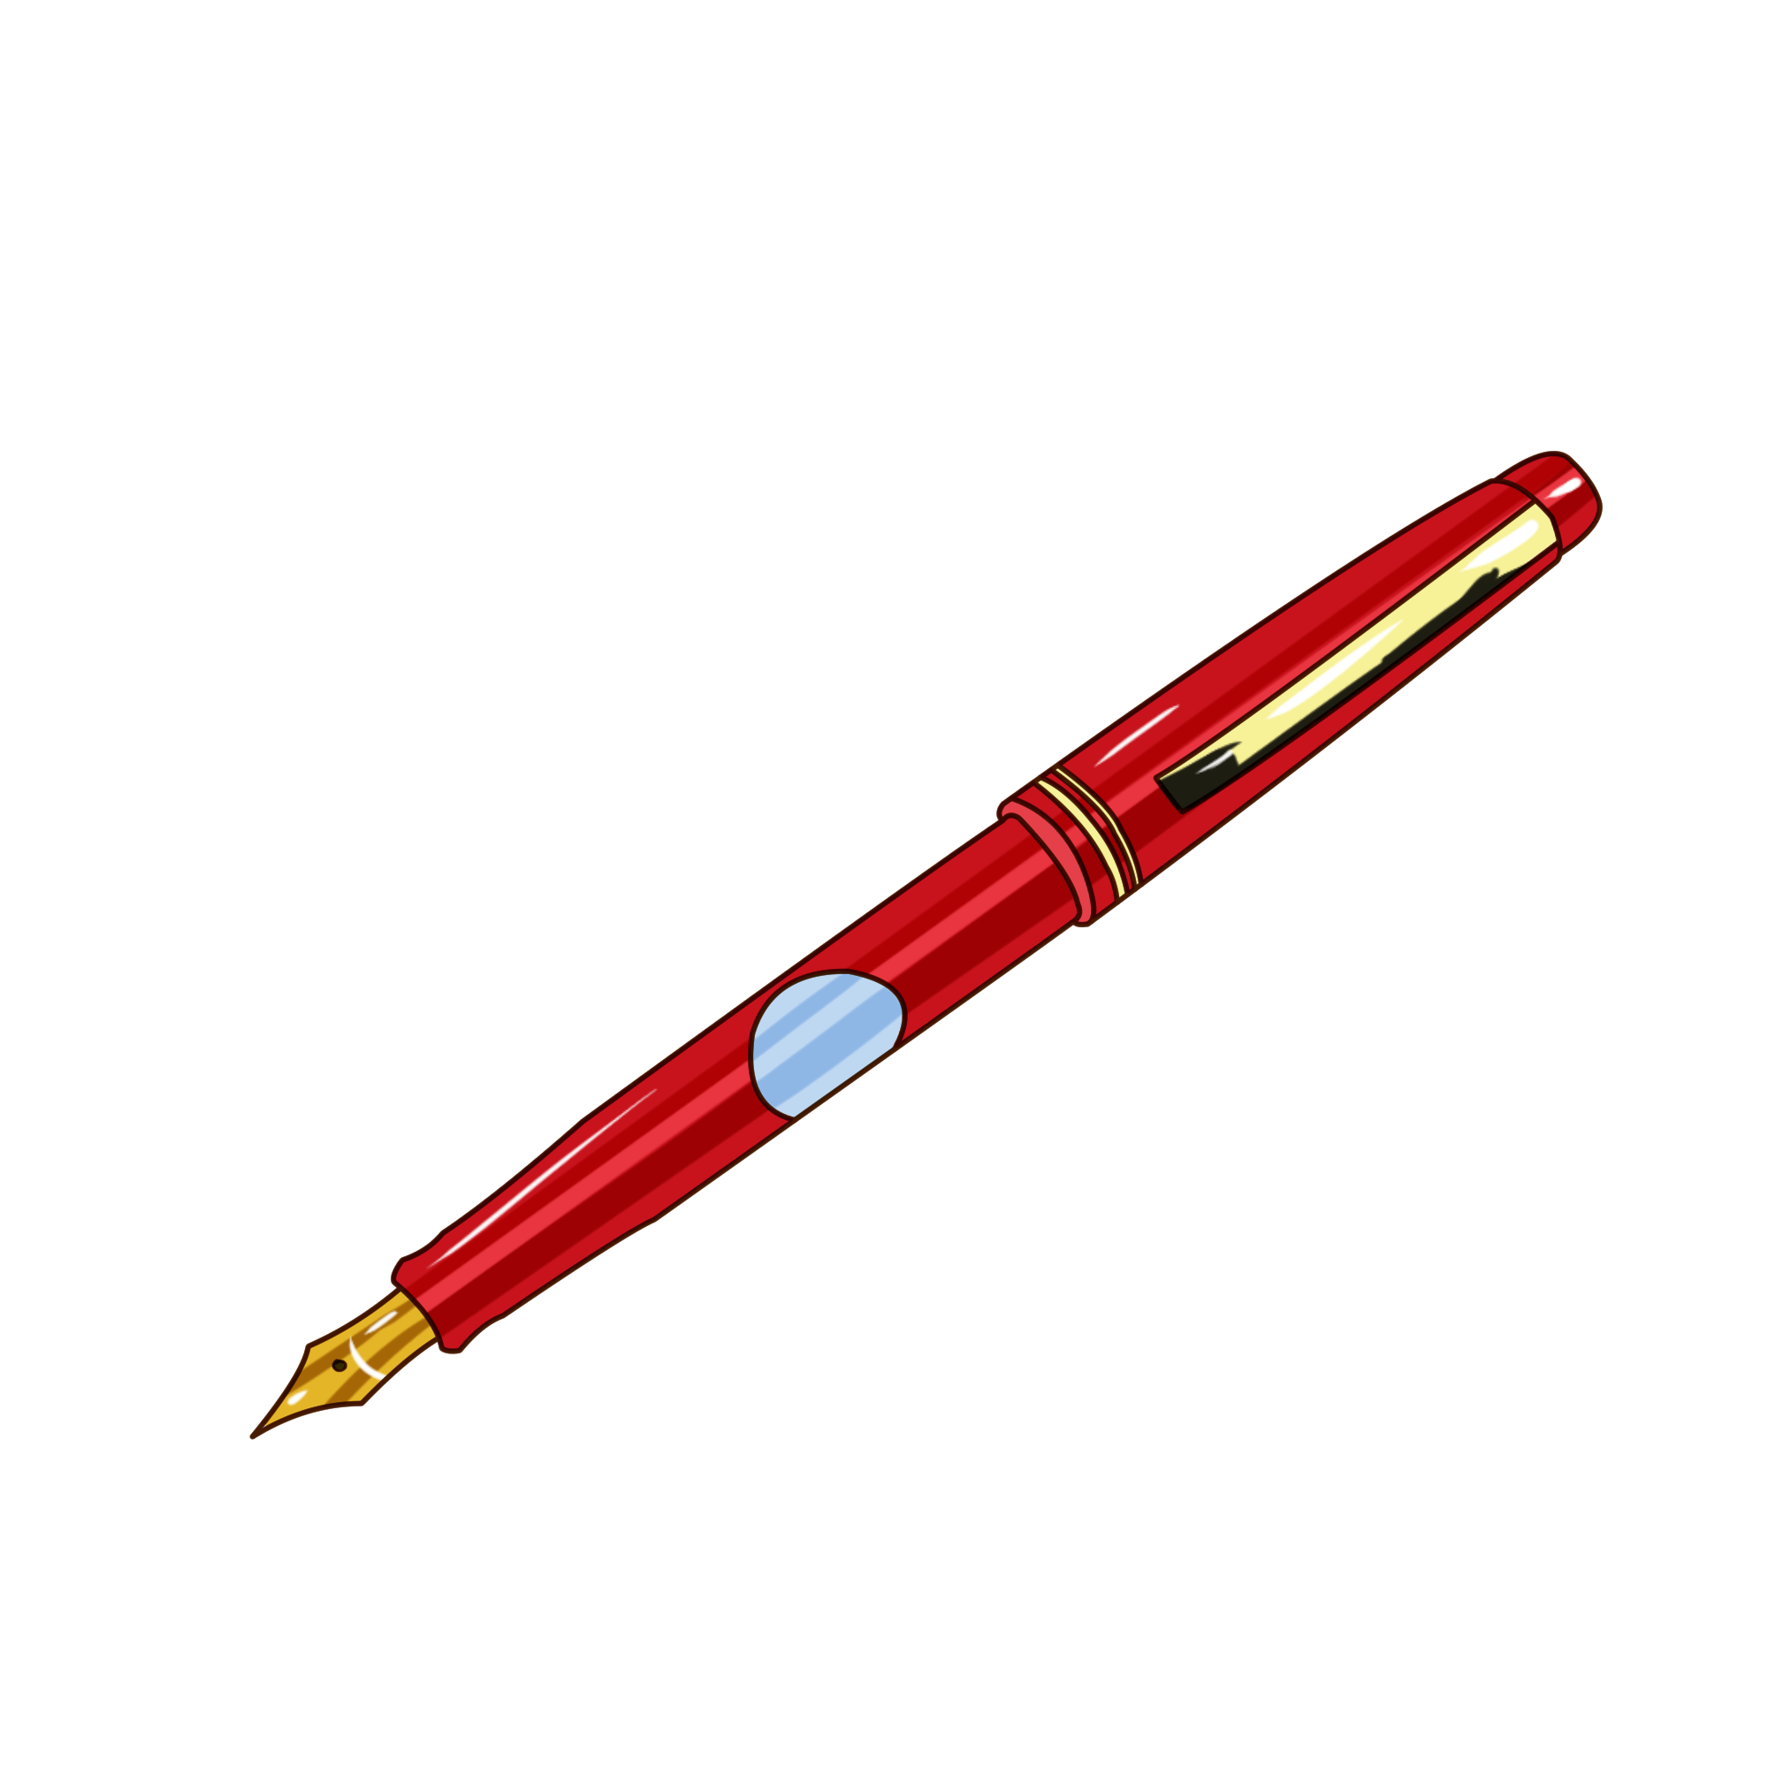
Câu 3: Cây bút mực có chiều dài khoảng …
a) 15mm
b) 15cm
b) 15cm
?
c) 15m

Slide 18
Chúc em
học tốt
Chúc em
học tốt

